Slide 1

OVER THE TAX
Roma, 20 febbraio 2020
Palazzo Giustiniani
Donatella Prampolini Manzini
Vice Presidente Nazionale Confcommercio

Slide 2




Il processo di digitalizzazione
Diffusione di internet nel mondo | Su una popolazione mondiale di 7,7 miliardi di persone, 4,3 miliardi dispongono di un accesso a internet (56%).
Pop. mondiale: 7,7 mld
Internet Users: 4,3 mld
Tasso di penetrazione: 56%
Crescita 2019 su 2000: +1.104%
SITI INTERNET NEL MONDO: 1,94 MLD
Fonte: Internet Usage and World Population Statistics updated March, 2019, Internet World Stats.

Slide 3
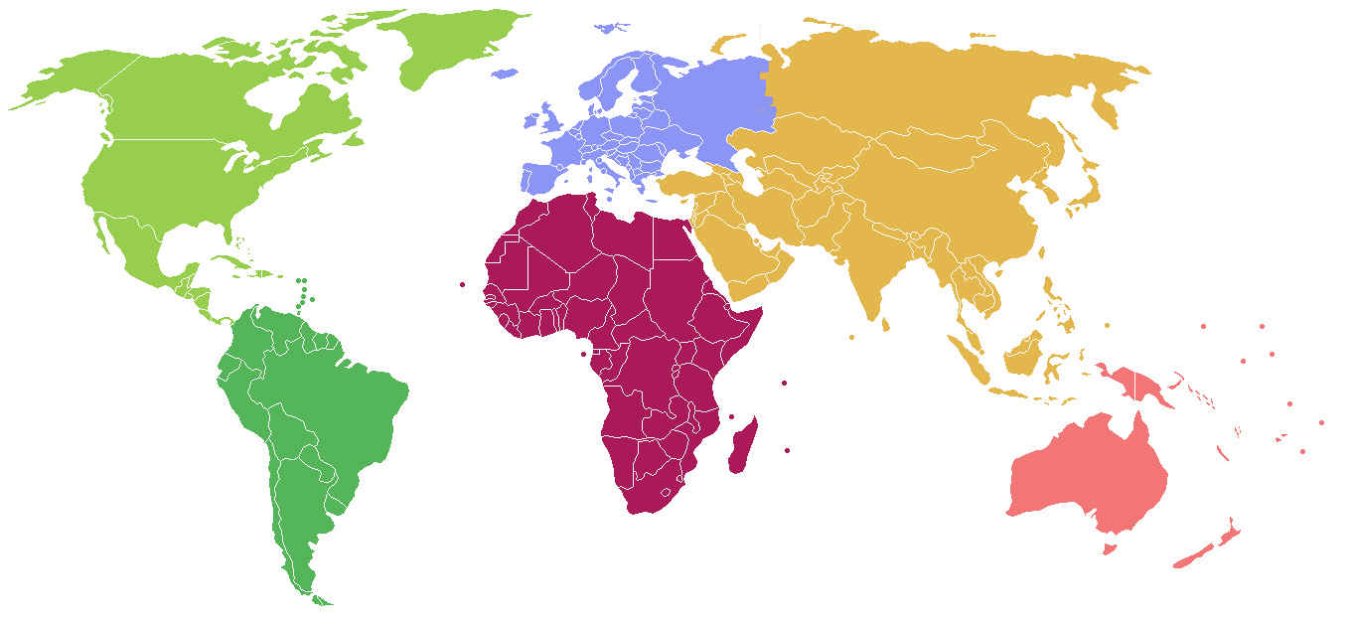


Il processo di digitalizzazione
Diffusione di internet nel mondo | Tasso di penetrazione per area geografica
83%
(+583%)
89%
(+202%)
52%
(+1.817%)
Per ciascun continente è riportato il tasso di penetrazione di internet (percentuale di utilizzatori sul totale della popolazione) e la crescita del tasso di penetrazione (2019 su 2000).
36%
(+10.402%)
67%
(+2.325%)
68%
(+273%)
Fonte: Internet Usage and World Population Statistics updated March, 2019, Internet World Stats.

Slide 4






















Il processo di digitalizzazione
Diffusione di internet nel mondo | Top 20 per numero di «internet users»
Cina
829mln (+3.584% dal 2000)
Germania
79mln (+229% dal 2000)
India
560mln (+11.100% dal 2000)
Turchia
69mln (+3.355% dal 2000)
Stati Uniti
292mln (+207% dal 2000)
Filippine
67mln (+3.250% dal 2000)
Brasile
149mln (+2.881% dal 2000)
Vietnam
64mln (+31.900% dal 2000)
Indonesia
143mln (+7.063% dal 2000)
Regno Unito
63mln (+309% dal 2000)
Giappone
119mln (+152% dal 2000)
Iran
63mln (+24.981% dal 2000)
Nigeria
112mln (+55.716% dal 2000)
Francia
60mln (+610% dal 2000)
L’Italia è al 19^ posto per utilizzatori di internet in “valore assoluto”
Russia
110mln (+3.434% dal 2000)
Tailandia
57mln (+2.738% dal 2000)
Bangladesh
92mln (+91.961% dal 2000)
ITALIA
55mln (+315% dal 2000)
Messico
85mln (+3.033% dal 2000)
Egitto
49mln (+10.613% dal 2000)
Fonte: Internet Usage and World Population Statistics updated March, 2019, Internet World Stats.

Slide 5




Il processo di digitalizzazione
Digitalizzazione in Italia | Aumentano le famiglie in Italia che dispongono di un accesso a Internet da casa.
NORD OVEST
NORD EST
77,7%
78,3%
75,1%
In Italia, il 75,1% delle famiglie possiede un accesso a Internet
(Erano il 71,7% nel 2017)
CENTRO
SUD e ISOLE
77,0%
69,7%
Fonte: ISTAT – Cittadini, imprese e ICT 2018.

Slide 6

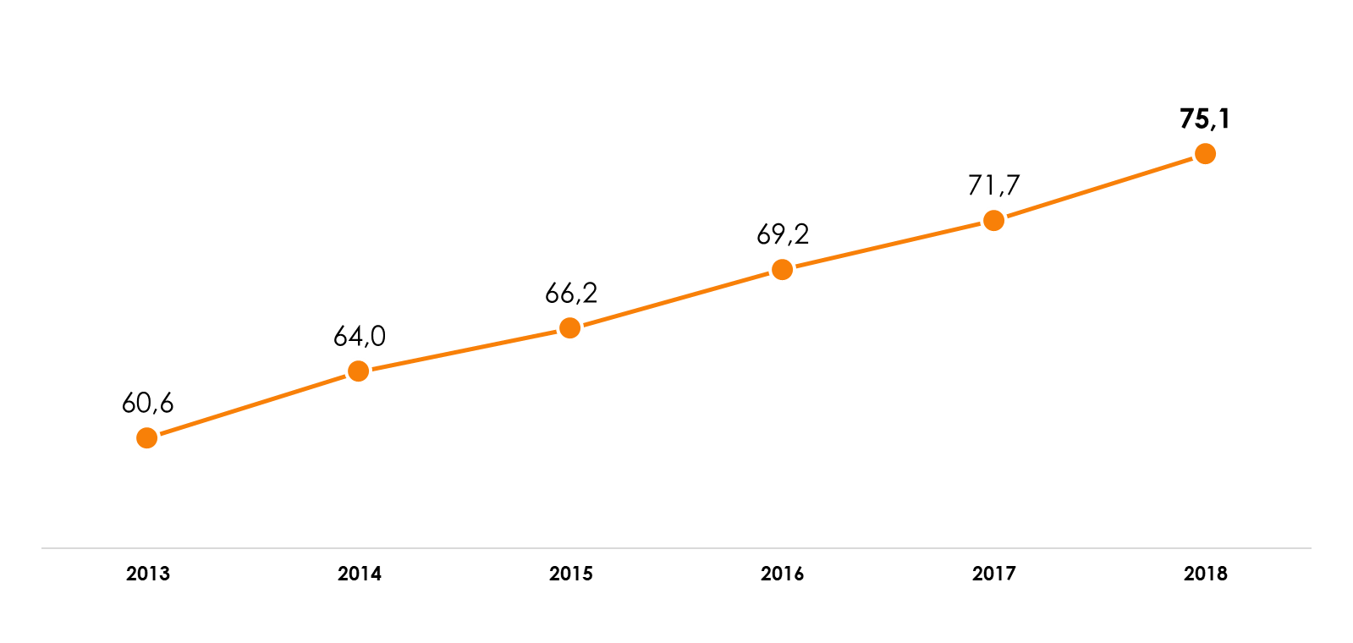
Il processo di digitalizzazione
Digitalizzazione in Italia | La quota di famiglie che dispongono di un accesso a internet è in crescita lineare dal 2013.
ITALIA
Dal 2013 ad oggi è aumentato del +23,9% l’utilizzo di internet presso gli italiani
+23,9%
rispetto al 2013
2013
2014
2015
2016
2017
2018
Fonte: ISTAT – Cittadini, imprese e ICT 2018.

Slide 7

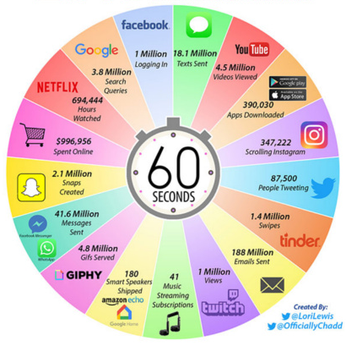

E.Commerce
E.Commerce nel mondo | Cosa succede nel mondo in un minuto sul web…
2019
Cosa accade in 1 minuto su Internet?
E.Commerce
2018: 862mila $
2019: 997mila $
Fonte: https://www.visualcapitalist.com/what-happens-in-an-internet-minute-in-2019/

Slide 8







E.Commerce
E.Commerce nel mondo | Analisi per fatturato (2018)
USD = dollari americani
Stati Uniti
Cina
Cina
233 mld USD
56 mld USD
40 mld USD
Stati Uniti
Giappone
Germania
11 mld USD
10 mld USD
6 mld USD
Fonte: Elaborazioni Format Research su dati «E-commerce nel mondo 2019, Casaleggio Associati» e articolo «Le 10 aziende e-commerce più grandi al mondo per fatturato nel 2019» www.news.srl.

Slide 9



E.Commerce
E.Commerce nel mondo | I tre big dell’e-commerce
1
Il mercato del commercio elettronico cinese è il più grande del mondo: vale 672 miliardi di dollari, circa il 30% del valore mondiale delle vendite online. I principali brand sono JD e Alibaba.
Stati Uniti
TASSO DI CRESCITA (rispetto al 2017)
+30%
2
3
Cina
Cina
233 mld USD
TASSO DI CRESCITA (rispetto al 2017)
+58%
TASSO DI CRESCITA
(rispetto al 2017)
+28%
300 milioni di clienti
Oltre il 40% del commercio on line degli USA viene gestito da Amazon
L’83% dei consumatori USA ha effettuato almeno un acquisto su Amazon
Il 90% dei clienti sono Millennials
56 mld USD
40 mld USD
302 milioni di clienti
Opera a livello mondiale ed è il secondo operatore nel commercio online
Consegna i prodotti anche tramite droni
576 milioni di clienti
Il ritmo di crescita della clientela è di 24 milioni l’anno
La Cina è il principale mercato
Fonte: Elaborazioni Format Research su dati «E-commerce nel mondo 2019, Casaleggio Associati», articolo «Le 10 aziende e-commerce più grandi al mondo per fatturato nel 2019», News e articolo «Chi corre di più tra Amazon e Alibaba?», La Stampa.

Slide 10



E.Commerce
E.Commerce in Italia | Cala il numero di imprese del commercio al dettaglio tradizionale, triplica la quota di quelle che vendono solo on line.
IMPRESE DEL COMMERCIO AL DETTAGLIO
(escluso autoveicoli)
IMPRESE DEL COMMERCIO AL DETTAGLIO ONLINE
(commercio di qualsiasi prodotto effettuato via internet)
866 mila (nel 2009)
850 mila (nel 2018)
6 mila
(nel 2009)
20 mila (nel 2018)
-16 mila in 10 anni
(-1,8%)
+14 mila in 10 anni
(+333%)
Fonte: Infocamere 2018 – Registro delle imprese delle Camere di Commercio.

Slide 11


E.Commerce
E.Commerce in Italia | Il ruolo di Amazon
Stima del fatturato in Italia: 2,2 MLD €
Attività di
e-commerce
Logistica
Servizi informatici
Marketing e pubblicità
1,5 MILIARDI €
350 MILIONI €
300 MILIONI €
50 MILIONI €
68% del totale
16% del totale
14% del totale
2% del totale
Fonte: Stime Cerved 2018 (Amazon non pubblica bilanci per singoli paesi europei).

Slide 12


E.Commerce
Valore degli acquisti in Italia | La progressione del fenomeno dell’e.commerce è evidente negli anni. Dal 2009, il giro d’affari è cresciuto di +21 miliardi di euro.
+16%
Il valore degli acquisti online dei consumatori in Italia
+20%
SI STIMA CHE, A FINE 2019, IL VALORE DEGLI ACQUISTI ONLINE ARRIVERÀ A 31,5 MLD €
(Fonte: Netcomm Forum, 2019)
+18%
+15%
27,4
mld €
+14%
23,6
mld €
+15%
+16%
+18%
19,6
mld €
+21%
16,6
mld €
14,3
mld €
12,6
mld €
11
mld €
8
mld €
9,3
mld €
6,6 mld €
Fonte: Osservatorio Export Digitale 2019 della School of Management del Politecnico di Milano.

Slide 13

E.Commerce
Valore degli acquisti in Italia | In crescita del +16% il valore degli acquisti online in Italia. Il turismo si conferma il primo comparto dell’e-commerce.
27,4 MLD € il valore degli acquisti online in Italia nel 2018 (+16% sul 2017)
15 MLD € (PRODOTTI)
(+25% sul 2017)
12 MLD € (SERVIZI)
(+6% sul 2017)
+53% Arredamento
+34% Alimentare
+20% Abbigliamento
+20% Editoria
+18% Elettronica
+29% Altro
+6% Turismo e trasporti
+5% Assicurazioni
+11% Altro
Fonte: Osservatorio Export Digitale 2019 della School of Management del Politecnico di Milano.

Slide 14
E.Commerce
Valore degli acquisti in Italia | Cresce il valore degli acquisti on line e decresce il numero di imprese del commercio al dettaglio attive in Italia.
Il VALORE degli acquisti online dei consumatori
(serie storica 2009 – 2018)
Imprese ATTIVE del commercio al dettaglio
(serie storica 2009 – 2018)
Punti base (2009=100). A valori superiori a 100 corrisponde un aumento del valore degli acquisti online dei consumatori, a valori inferiori a 100 corrisponde un decremento.
Punti base (2009=100). A valori superiori a 100 corrisponde un aumento del numero delle imprese del commercio al dettaglio, a valori inferiori a 100 un decremento.
CRESCITA DEL VALORE DEGLI ACQUISTI
CALO DELLE IMPRESE DEL COMMERCIO AL DETTAGLIO
Fonte: Format Research su dati Infocamere (Movimprese);Osservatorio Export Digitale 2019 della School of Management del Politecnico di Milano.

Slide 15
E.Commerce
E il fisco?| circa la metà dell’utile ante imposte delle Multinazioni del web è tassato in Paesi a fiscalità agevolata (FONTE MEDIOBANCA)
RISPARMIO FISCALE CUMULATO NEL 2014-2018
PARI A 49 MLD di €
TAX RATE EFFETTIVO DELLE MULTINAZIONALI DEL WEB
PARI AL 14,1%
Fonte: Mediobanca

Slide 16

E.Commerce
E il fisco?| il fatturato aggregato delle filiali italiane delle multinazionali del web nel 2018 ha superato i 2,4 mld € (FONTE MEDIOBANCA)
FATTURATO 2018
PARI A 2,4 MLD di €
IN ITALIA
NEL 2018 HANNO PAGATO AL FISCO ITALIANO 64 MLN di €
Fonte: Mediobanca

Slide 17
E.Commerce
E il fisco?| quali effetti ha avuto la web tax?
La WEB TAX introdotta in Italia a partire dal 2020,va a colpire solo i «servizi digitali», con un’aliquota del 3% sui ricavi dei soggetti che hanno un volume di affari pari o superiore a 750 milioni di euro, di cui almeno 5,5 mln realizzati nel territorio dello Stato italiano
L’imposta rimarrà in vigore fino all’attuazione della normativa che deriverà dagli accordi raggiunti in sede internazionale in materia di TASSAZIONE DELL’ECONOMIA DIGITALE
Fonte: Mediobanca

Slide 18

E.Commerce
E il fisco?| Cosa chiede Confcommercio?
Stesse regole per chi opera nello stesso mercato
Coordinamento delle norme sovranazionali e integrazione dei percorsi fiscali
Criterio impositivo rispettoso del diritto interno, ma che tenga in considerazione le linee guida dell’Unione Europea e dell’OCSE
Fonte: Mediobanca

